Slide 1


22 August 2017
PRESS CONFERENCE
Radmila Čičković, PhD
Republika Srpska Institute of Statistics, Director General
Republika Srpska Institute of Statistics

Slide 2
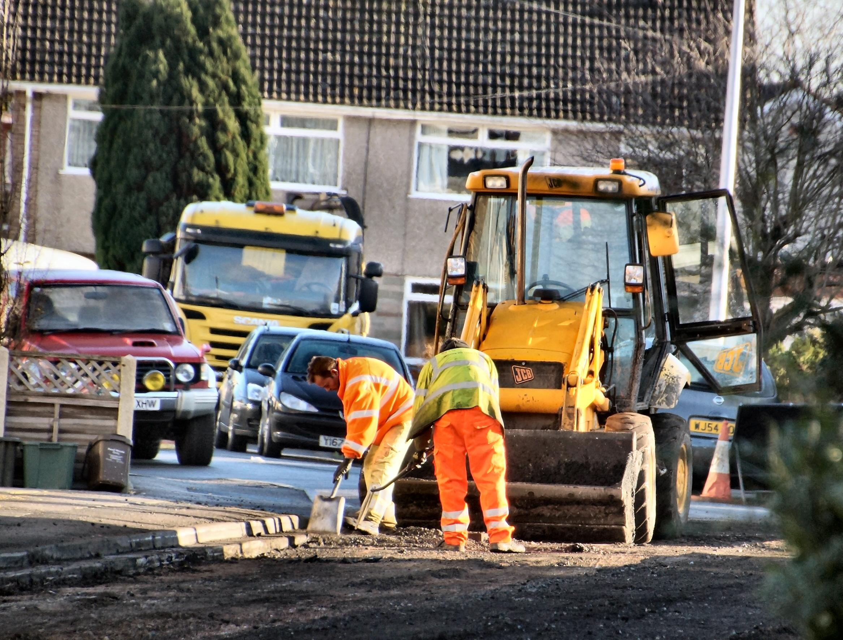
LABOUR STATISTICS
JULY 2017
Average monthly net wage 830 КМ
Average monthly gross wage 1,330 КМ
Republika Srpska Institute of Statistics
Notes:
Просјечна мјесечна нето плата запослених у Републици Српској, исплаћена у фебруару 2017. године износила је 848 КМ, а просјечна мјесечна бруто плата 1 358 КМ.
У односу на фебруар 2016. године, просјечна нето плата исплаћена у фебруару 2017. реално је већа за 0,3%, док је у односу на јануар 2017. године реално већа за 3,9%.

Slide 3
LABOUR STATISTICS
КМ
Republika Srpska Institute of Statistics
Graph1. Average net wages of employed persons by month
Notes:
До повећања просјечне нето плате исплаћене у фебруару 2017. године у односу на јануар 2017. дошло је углавном због великог броја субјеката који у јануару нису имали исплату, а сада имају и који притом имају висок просјек плате и запошљавају значајан број радника.
Посматрано по подручјима, у фебруару 2017. године, највиша просјечна нето плата исплаћена је у подручју Финансијске дјелатности и дјелатности осигурања и износила је 1 286 КМ. Са друге стране, најнижа просјечна нето плата у фебруару 2017. исплаћена је у подручју Административне и помоћне услужне дјелатности 540 КМ.
У фебруару 2017. године, у односу на јануар 2017, номинални раст нето плате забиљежен је у подручјима Информације и комуникације 55,0%, Образовање 18,0% и Производња и снабдијевање електричном енергијом, гасом, паром и климатизација 4,8%.
Смањење плате, у номиналном износу, забиљежено је у подручјима Пословање некретнинама 4,1%, Грађевинарство 2,6% и Саобраћај и складиштење 2,4%.

Slide 4

PRICES STATISTICS
JULY 2017
Monthly inflation -0.3%
Annual inflation (July 2017/July 2016) 0.3%
Republika Srpska Institute of Statistics
Notes:
Цијене производа и услуга које се користе за личну потрошњу у Републици Српској, мјерене индексом потрошачких цијена, у фебруару 2017. године у односу на претходни мјесец, у просјеку су више за 0,1%, док су на годишњем нивоу, у просјеку више за 0,8%.

Slide 5
PRICES STATISTICS
JULY 2017
increase in prices
Division Alcoholic beverages and tobacco 2.2%
decrease in prices
Division Clothing and footwear 4.5%
Republika Srpska Institute of Statistics
Notes:
Од 12 главних одјељака производа и услуга, више цијене забиљежене су у три, ниже цијене у шест, док су цијене у три одјељка, у просјеку остале непромијењене.
Највећи раст цијена у фебруару забиљежен је у одјељку Храна и безалкохолна пића (0,8%) усљед виших (сезонских) цијена у групи воће од 7,3% и поврће од 5,3%, као и усљед виших набавних цијена у групама остали прехрамбени производи од 0,8%, уља и масноће од 0,7% и безалкохолна пића од 0,7%. Повећање у одјељку Превоз забиљежено је у групи услуге превоза од 1,7%, усљед повећања цијенa градског превоза, а у одјељку Здравство више цијене од 0,2% посљедица су виших набавних цијена у групи фармацеутски производи.
У одјељцима Становање, Комуникације и Образовање цијене су, у просјеку остале непромијењене.
Највећи пад цијена у фебруару забиљежен је у одјељку Одјећа и обућа (1,5%) усљед наставка сезоне снижених и акцијских цијена, затим у одјељку Остала добра и услуге (0,7%) и то у групи производи за личну хигијену од 1,9%, док су у одјељку Намјештај и покућство (0,5%) ниже цијене забиљежене у групи производи за чишћење и одржавање куће од 1,3%. Ниже цијене у фебруару забиљежене су још у одјељку Рекреација и Култура (0,4%), у одјељку Алкохолна пића и дуван (0,2%) као и у одјељку Ресторани и хотели (0,1%).

Slide 6
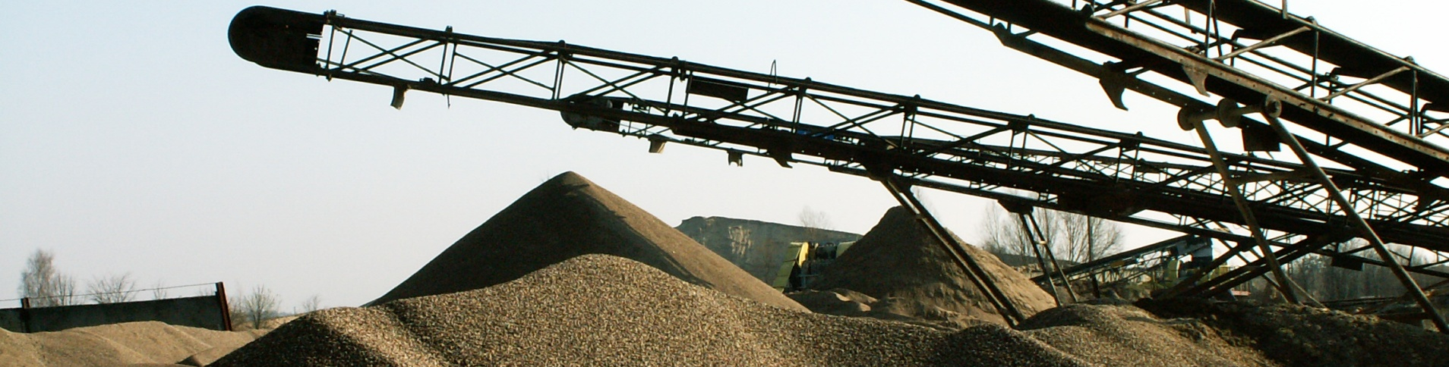
INDUSTRY STATISTICS
INDEX OF INDUSTRIAL PRODUCTION
Working-day adjusted industrial production (January-July 2017/January-July 2016) increased by 3.3%
Republika Srpska Institute of Statistics
Notes:
Календарски прилагођена индустријска производња у фебруару 2017. године у поређењу са фебруаром 2016. већа је за 3,9%. У подручју Вађења руда и камена остварен је раст од 7,6% и у подручјима Прерађивачка индустрија и Производња и снабдијевање електричном енергијом, гасом, паром и климатизацији раст од 4,7%. Посматрано према главним индустријским групама по основу економске намјене производа, производња капиталних производа у фебруару 2017. године у поређењу са фебруаром 2016. већа је за 12,5%, енергије за 11,9% и интермедијарних производа за 1,2%, док је производња нетрајних производа за широку потрошњу мања за 6,1% и трајних производа за широку потрошњу за 11,3%

Slide 7
INDUSTRY STATISTICS
EMPLOYEES IN INDUSTRY
January-July 2017/January-July 2016
Number of employees in industry 4.2% higher
Republika Srpska Institute of Statistics
Notes:
Број запослених у индустрији у фебруару 2017. године у односу на просјечан мјесечни број запослених у 2016. години већи је за 1,8%, у односу на исти мјесец прошле године за 3,4% и у односу на јануар 2017. године за 0,4%. Број запослених у индустрији у периоду јануар – фебруар 2017. године, у односу на исти период прошле године, већи је за 3,5%. У истом периоду у подручју Вађења руда и камена и у подручју Прерађивачка индустрија остварен је раст од 3,7% и у подручју Производња и снабдијевање електричном енергијом, гасом, паром и климатизацији раст од 2,3%.

Slide 8
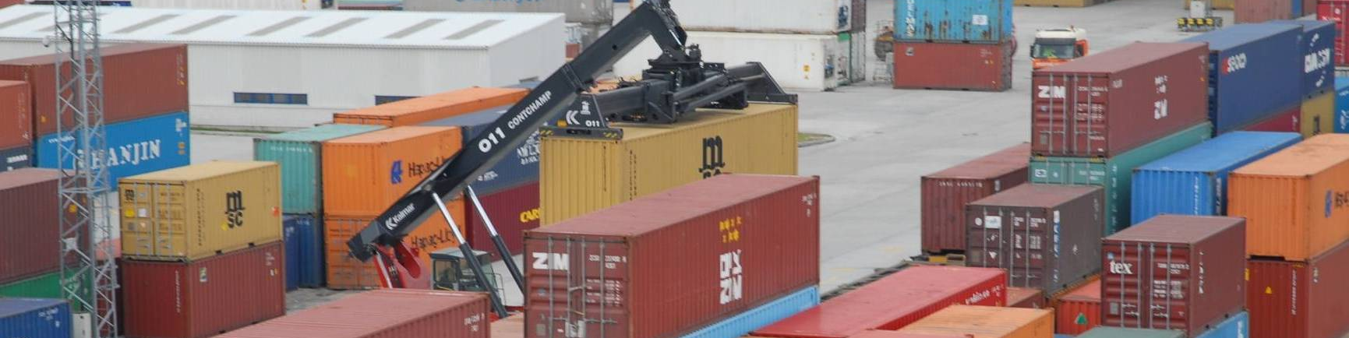
EXTERNAL TRADE STATISTICS
JANUARY – JULY 2017
Volume of external trade of Republika Srpska
Four billion and 672 million КМ
EXPORT one billion and 941 million КМ
IMPORT two billion and 731 million КМ
Republika Srpska Institute of Statistics
Coverage of import with export 71.0%
Notes:
Према подацима статистике спољне трговине у периоду јануар - фебруар 2017. године обим робне размјене Републике Српске са иностранством износио је око милијарду и 94 милионa КМ, од чега се на извоз односи 477 милиона КМ, а на увоз 617 милиона КМ.
У оквиру укупно остварене робне размјене Републике Српске са иностранством у периоду јануар - фебруар 2017. године, проценат покривеност увоза извозом била је 77,3%.

Slide 9
EXTERNAL TRADE STATISTICS
thous. КМ
Republika Srpska Institute of Statistics
2016
2017
Graph 2. Export and import by month
Notes:
Посматрајући по мјесецима, извоз у фебруару 2017. године у односу на јануар 2017. године повећан је за 10,5%, док је у односу на фебруар 2016. године повећан за 18,3%. Увоз је у фебруару 2017. године у односу на јануар 2017. године повећан за 51,5%, док је у односу на фебруар 2016. године повећан за 12,5%.
Посматрано по групама производа, у периоду јануар - фебруар 2017. године у структури извоза највише учествују eлектрична енергија 7,9%, затим вјештачки корунд, алуминијум оксид и алуминијум хидроксид 6,2% и дијелови обуће 5,0%. У структури увоза, највише учествује нафта и уља добијена од битуменозних минерала (сирова) 10,8%, потом слиједе лијекови 3,8% и дијелови обуће 2,0%.

Slide 10
EXTERNAL TRADE STATISTICS
JANUARY – JULY 2017
EXPORT:
Italy 16.6% or 322 million КМ
Croatia 12.6% or 245 million КМ
Serbia 12.2% or 236 million КМ
Serbia 16.9% or 463 million КМ
Russia 12.4% or 338 million КМ
Italy 12.1% or 330 million КМ
IMPORT:
Republika Srpska Institute of Statistics
Notes:
У погледу географске дистрибуције робне размјене Републике Српске у периоду јануар - фебруар 2017. године у извозу највише учествује Италија са 16,6%, затим Хрватска са 14,9% и Словенија са 9,4%. У истом периоду у структури увоза највише учествује Србија са 15,8%, Италија са 12,2% и Русија са 11,8%.
Посматрајући земље са највећим учешћем у обиму робне размјене са Републиком Српском, највећа покривеност увоза извозом у периоду јануар - фебруар 2017. године остварена је са Црном Гором и износила је 397,2%, док је најмања покривеност остварена са Кином 4,6%.
У периоду јануар - фебруар 2017. године, према економским групацијама земаља, највише се извозило у земље Европске уније (28 чланица) 368 милиона КМ, док се највише увозило такође из земаља Европске уније (28 чланица) 321 милион КМ.

Slide 11
22 August 2017
PRESS CONFERENCE
Republika Srpska Institute of Statistics

